Slide 1
DreamButton Oy
Sovelluskehityksestä
palvelun tarjoajaksi

Slide 2
DreamButton Oy:n Tarina
Perustettu v.2020
Start-up- idea: Featsy- puhelinsovellus
Sovelluskehittäjäksi moniammatilliselta pohjalta; putkimies, prosessinhoitaja, taksikuski
Ajatuksena päästä hyödyntämään omaa innovatiivisuutta ja kiinnostusta erilaisiin asioihin.
Kantavana voimana usko siihen että jossain kohtaa löytyy idea sovellukselle kun kokemusta monelta alalta. Usko että koodausosaamisen yhdistäminen muuhun aiemmin hankittuun osaamiseen mahdollistaa mullistavan innovaation.
Osakkaat: Esko Taivassalo(TJ), Juho Heikkilä, Koodari, Hallituksen varajäsen. Odottanut Espanjassa mullistavaa sovellusideaa jo pari vuotta.

Slide 3

-Jollaista ei ole ennen nähty
Featsy Kaverihakusovellus

Slide 4
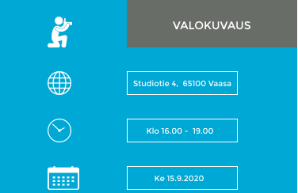
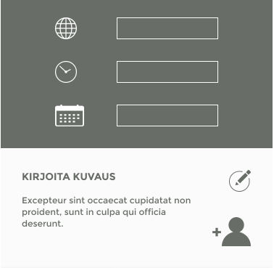
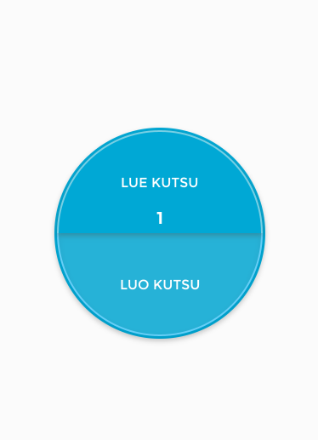
Featsysovelluksen katselmus
Yksinkertainen ja helppokäyttöinen
Selkeä visuaalinen ilme
Työkalumainen
Turhan tiedon suodatus kategorioiden avulla
Tarkoitettu seuranhakusovellukseksi heille jotka eivät kaipaa siihen somettamista ja näkyvillä oloa.
Mahdollistaa “anonyymin” seuranhaun
Featsyn prototyyppi

Slide 5

Featsyn kehityshistoria
Haettu ja saatu Business Finlandin Innovaatioseteli prototyypille.
Sovelluskehitykselle on haettu yhteistyökumppaneita, mm Suomen mielenterveys-seura, Kymsote ym. Kymsotella sovellus pääsi jopa aamupalaveriin keskustelun aiheeksi vaihtoehdoksi yksinäisyyden vähentämisessä.
Prototyyppi toteutettiin ulkopuolisella sovelluskehitysfirmalla(Oddy Tech)
Kymsote piti prototyypista, Eivät sitten kuitenkaan saaneet tiimiä ja rahoitusta asialle.

Slide 6
protovaihe
Proton jälkeen päästiin tekemään Liiketoimintasuunnitelma
Etsittiin MVP-verisolle tekijää
Tehtiin käyttäjäkyselytutkimusta. Osa vastaajista britanniassa. Mukana tekemässä oli eräs siellä asuva henkilö mutta jättäytyi pois kelkasta ennen osakkaaksi ryhtymistä.
Käyttäjäkyselytutkimusten tulos innosti eteenpäin.
Huomattiin kuitenkin että mvp- vaihe kannatti jättää toteuttamatta. Liian kallista teettää, epävarma ala. Kilpailija-analyysi osasyynä: Vastaaviin sovelluksiin tutustuminen, esim. commu, nappinaapuri, kaverisovellus Frendie.
Mahdollisuus tehdä MVP-versio myöhemmin omakustanteisesti(omilla osaamisilla)

Slide 7
Omien sovellusideoiden kehittämisestä palveluntarjoajaksi
Lisääntynyt kiinnostus sovelluskehittäjästä palvelun tarjoajaksi.
Koska en osaa luovuttaa ajoissa jatkoin alan opintojen parissa. Olinhan jo päässyt alkuun start-uppaajana. Vaikkakin epäonnistuneena sellaisena.
Featsy-sovellus toistaiseksi jäissä.
Yritys on hankkinut viimeisen 2v aikana erityisesti osaamista sovelluskehitysalalla. Etenkin allekirjoittaneen opiskelut valmistavat täysipainoiseen palveluntarjoamiseen muille yrityksille.
Yritys mahdollistaa tulevaisuudessa sovelluskehityksen lisäksi täysipainoisen ylläpidon asiakkaille ja tietokantaosaamisen ja hallinnan panostamalla myös rautaan.
Yritys profiloituu ketteräksi toimien useiden eli alojen ja tietoteknisten ratkaisujen polttopisteessä. Yrittäjällä itsellään monipuolinen tausta teollisuuden ja prosessien parista.
Yritys hakee vielä suuntaansa tiedon karttumisen myötä.
Toisella osakkaalla ei kuulemma vielä kiire alkaa hötkyillä aurinkorannikoilta.

Slide 8

Tulevaisuuden näkymät ja tavoitteet
Sovelluskehitystä eri alojen ammattilaisille
Firman splittaaminen jossain vaiheessa, "tiimiytyminen" jolloin mukaan tekoälyosaaimsta ja ioT- osaamista etenkin prosessiteollisuuden sovellutuksiin.
pienellä tiimillä omien sovellusideoiden jalostamista.
Pyrkimys pysyä innovatiivisena ja nuorekkaana oman tiensä kulkijana.
Pyrkimys löytää se oma sovellusidea joka lyö läpi ja mullistaa maailman kerta heitolla.
Toiminpisteet: Kaakon kulmalla ja Pk- seudulla.

Slide 9

Kiitos kun katsoit esityksen
Loppu

